Slide 1
Digital Security per la PA
Mario Terranova Responsabile Area Sistemi, tecnologie e sicurezza informatica - AgID

Slide 2
Sommario
Le nuove minacce.
Organizzazione cybersec nazionale.
La sicurezza ICT della PA.
Il ruolo dell’Agenzia per l’Italia Digitale
Il CERT della Pubblica Amministrazione (CERT-PA).

Slide 3
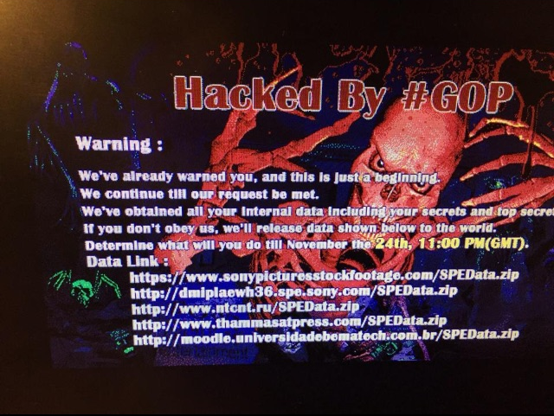
Il caso Sony
Sottrazione di oltre 10 TByte di dati: l’attacco si è protratto per mesi.
Approccio sostanzialmente ricattatorio.
Possibile coinvolgimento, non necessariamente doloso, del personale interno.
Probabile legame con entità governative.

Slide 4
Organizzazione Cybersec
Militare - NATO
CERT DIFESA
CERT PA
CERT NAZIONALE
Pubblica amministrazione
Privati

Slide 5
Organizzazione Cybersec
Militare - NATO
CERT DIFESA
CNAIPIC
Infrastrutture critiche
CERT NAZIONALE
CERT PA
Pubblica amministrazione
Privati

Slide 6
Organizzazione Cybersec
Militare - NATO
CERT DIFESA
Nucleo Sicurezza Cibernetica
CNAIPIC
Infrastrutture critiche
CERT NAZIONALE
CERT PA
Pubblica amministrazione
Privati

Slide 7
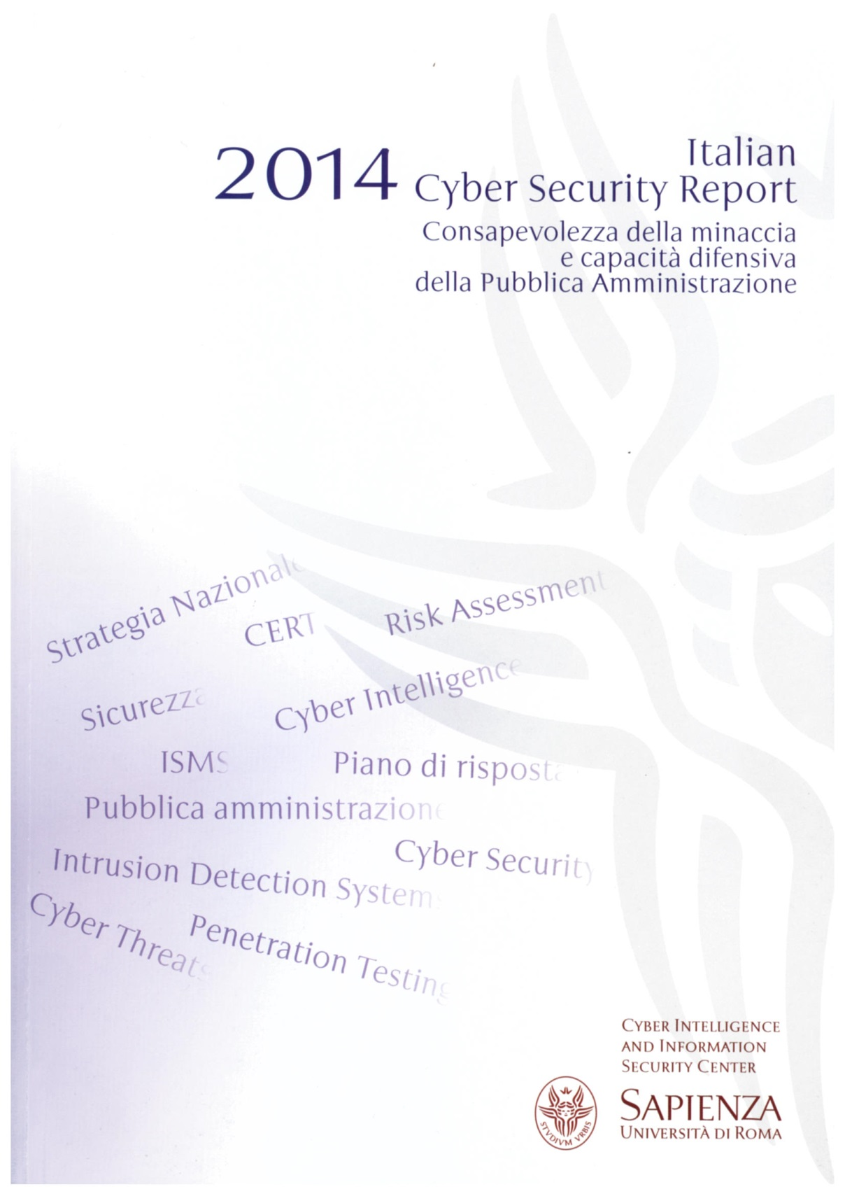
Rapporto CIS 2014
Mancanza di strutture organizzative in grado di gestire gli eventi e rispondere agli attacchi.

Slide 8
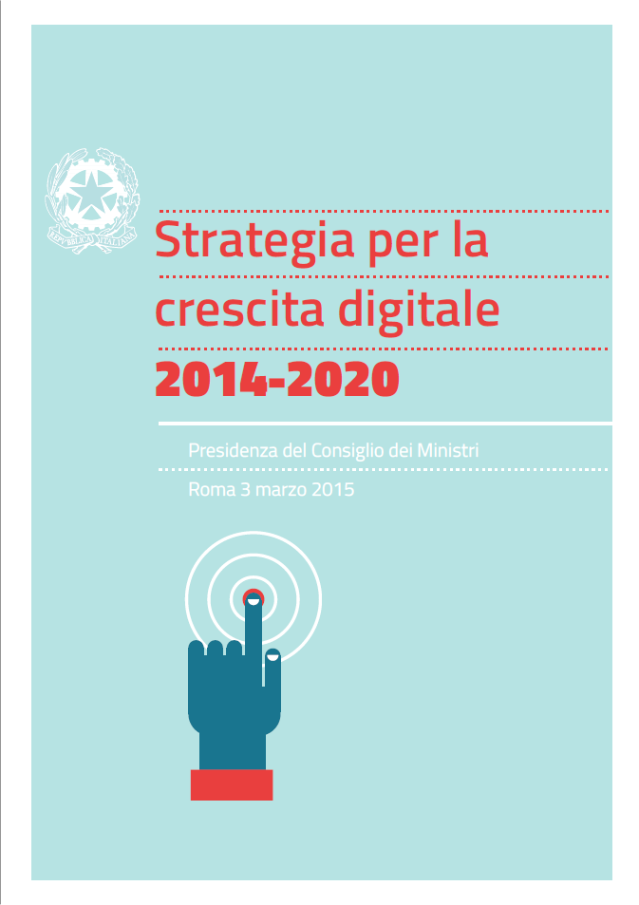
Ruolo di AgID
Regole tecniche e linee guida
Servizi erogati dalle PP.AA.
Protezione del patrimonio informativo
Razionalizzazione dei CED
Formazione
CERT-PA (QSN e PN)

Slide 9
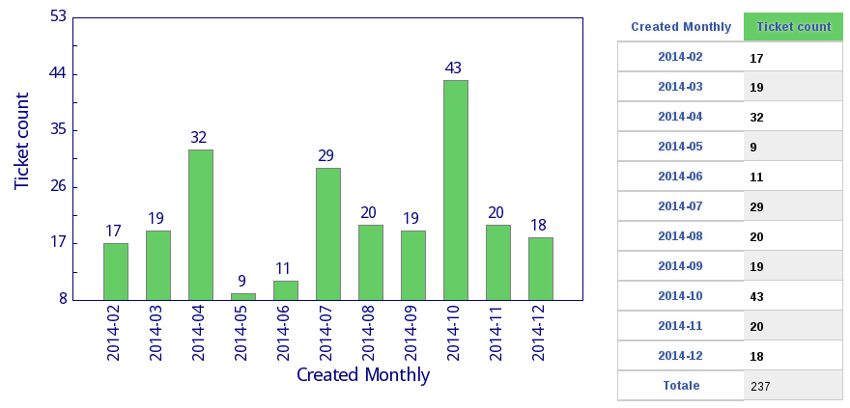
Attività del CERT-PA febbraio – dicembre 2014

Slide 10
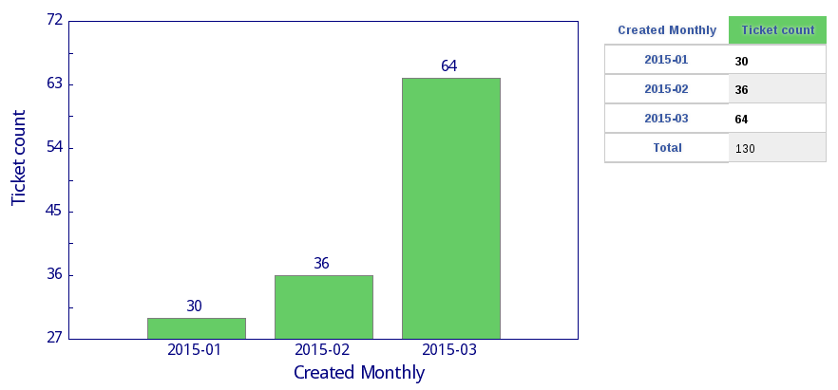
Attività del CERT-PA gennaio – marzo 2015

Slide 11
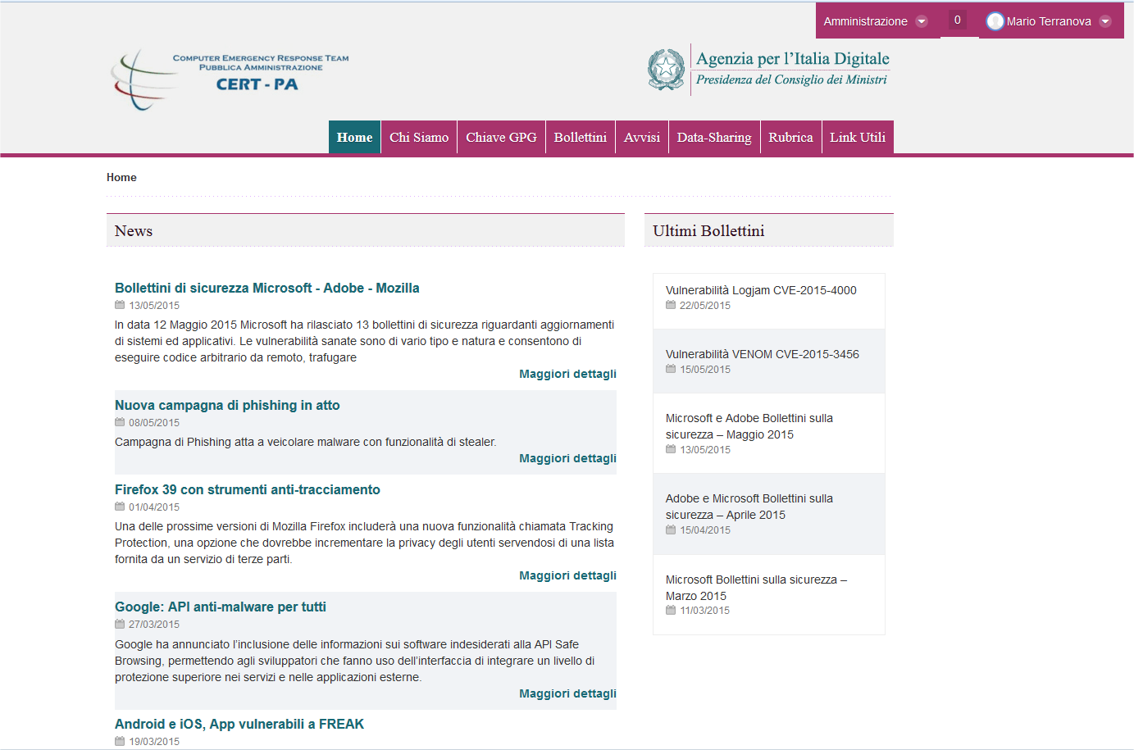
Sviluppo delle attività
Consolidamento della piattaforma di infosharing.
Pubblicazione del sito WEB destinato a tutti i cittadini.
Estensione della constituency all’intero ambito di competenza.
Monitoraggio dello spazio cibernetico.
Accreditamento di livello superiore.

Slide 12
Per maggiori informazioni
www.AgID.gov.it
www.cert-pa.it
info@agid.gov.it
terranova@agid.gov.it
mario.terranova@cert-pa.it

